Slide 1
中期考核汇报
基于道路交通标志的跨天气视觉重定位方法研究
姓名：________
学号：________
导师：________
2026.10.29

Slide 2
1
研究背景与意义
2
研究现状与趋势
目 录
3
研究内容与方案
CONTENTS
4
研究进度与计划
5
论文框架
6
主要参考文献

Slide 3
01
研究背景与意义
PART ONE
Research background and significance

Slide 4
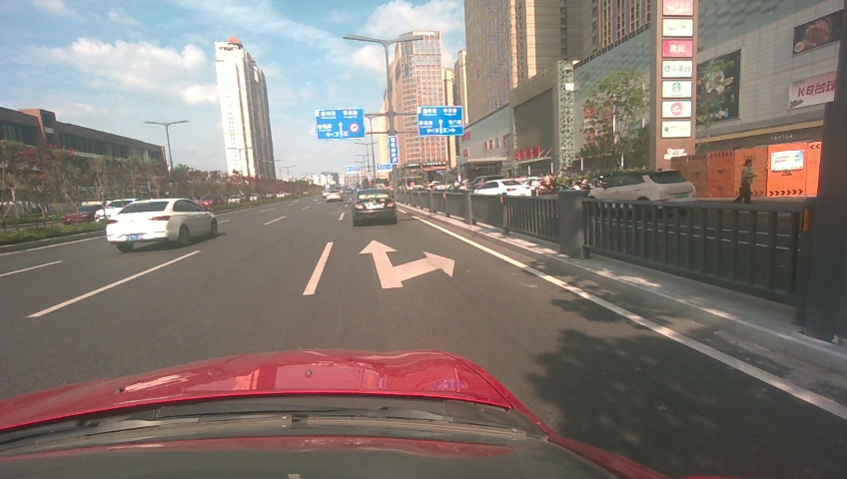
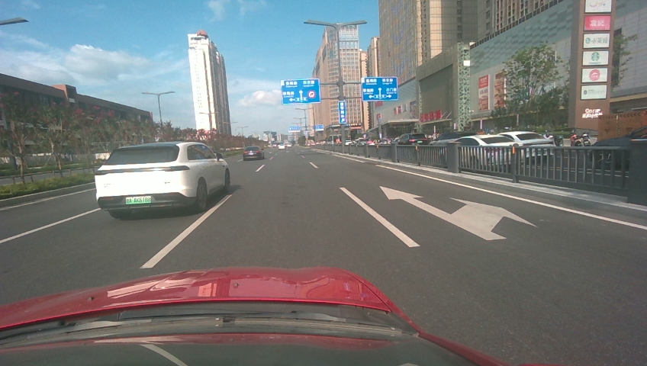
跨条件重定位：同一路段，两次经过
真实采集数据：车辆、阴影和观察距离改变，固定道路标志仍可对应
研究背景与意义
同一固定交通标志
第一次经过｜参考序列：GPS + SLAM/VIO + 标志观测
第二次经过｜待定位序列：重识别同一标志
车辆 / 阴影 / 天气改变
历史地图场景特征易失配
同一标志重识别
两次观测几何
T_C1C2 + 参考 GPS
→ 当前 GPS
传统外观重定位
×
本文思路
核心：不先求交通标志的 GPS；以其为共同参照，直接恢复两次车辆之间的米制相对位移。

Slide 5
真实道路画面中，问题具体发生在哪里？
以同一路段两次采集画面为例
研究背景与意义
参考序列
待定位序列
1
外观变化
2
弱视差
3
尺度模糊
4
多解歧义
车辆、阴影、天气使历史地图特征失配
前向行驶时标志靠近 FOE，像素变化小
单目单应性只给出 t/d，缺少米制尺度
同一 H 产生多组姿态，需判断物理真解
因此：用“可重复识别的固定标志 + 几何尺度恢复”替代对整个场景外观的强依赖。

Slide 6
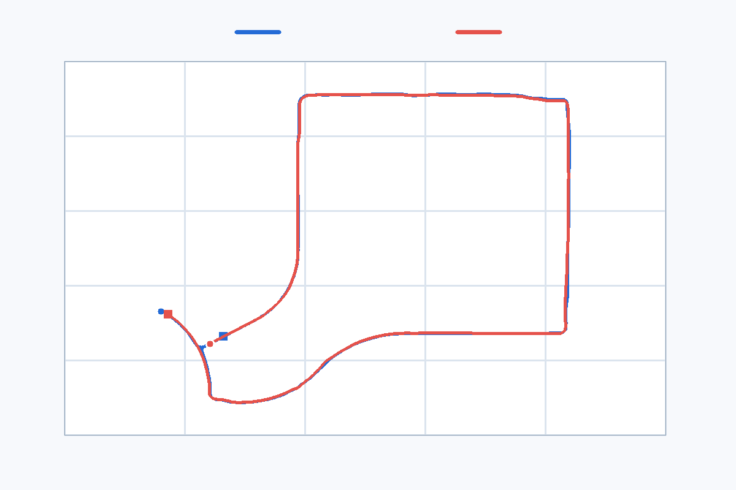
应用场景与数据基础
D456 图像/IMU + RTK-GNSS + 真实道路重复行驶
研究背景与意义
第一次经过
第二次经过
D456 图像 30 FPS
IMU 约 200 Hz
RTK-GNSS 真值
数据形成完整证据链：真实画面 → 两次重复观测 → SLAM/VIO 运动 → GPS 结果验证

Slide 7
02
研究现状与趋势
PART TWO
Research status and trend

Slide 8
相关研究在同一个真实定位场景中有什么不同？
研究现状与趋势
标志绝对地图
需预存标志 GPS / 3D 坐标
Yuan 2017 · Qu 2015
稀疏语义地图
需先建立标志点线的 2D–3D 对应
Chen 2022 · You 2019
跨条件语义定位
用语义/3D 描述子抑制季节光照变化
Schönberger 2018 · LAPS-II
共识：交通标志位置固定、语义明确，适合作为长期语义路标
本文路线
不建标志绝对地图，用两次观测恢复相对运动
Looming + H + 结构消歧
本课题的位置：保留交通标志的长期稳定性，但把“必须预存标志绝对坐标”改为“两次观测直接建立米制几何联系”。

Slide 9
03
研究内容与方案
PART THREE
Research contents and methods

Slide 10
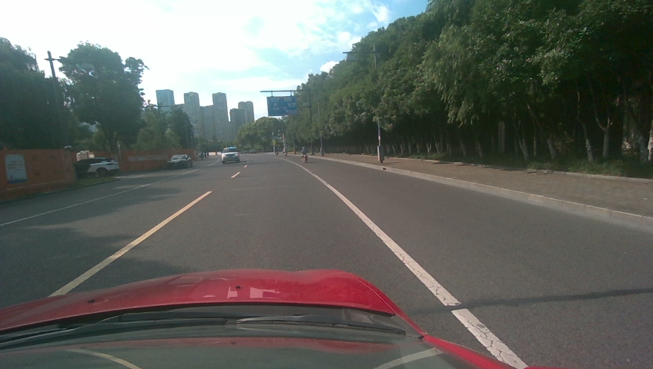
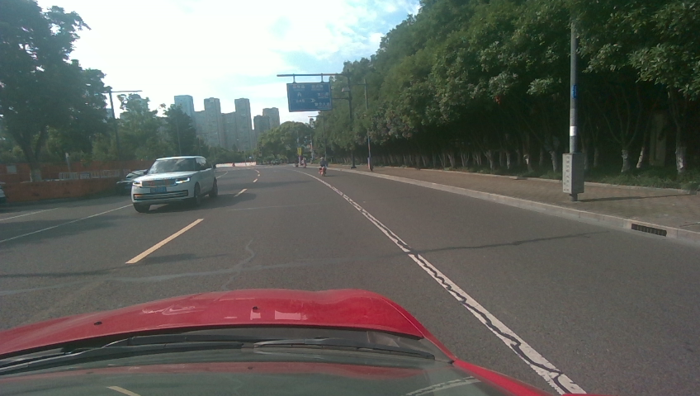
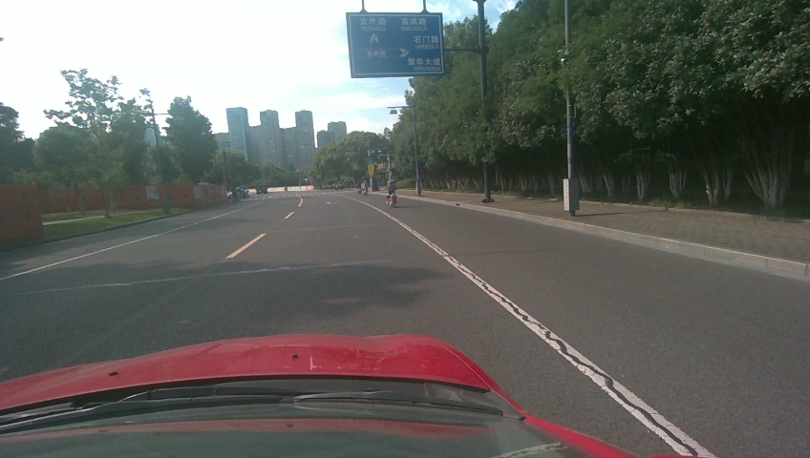
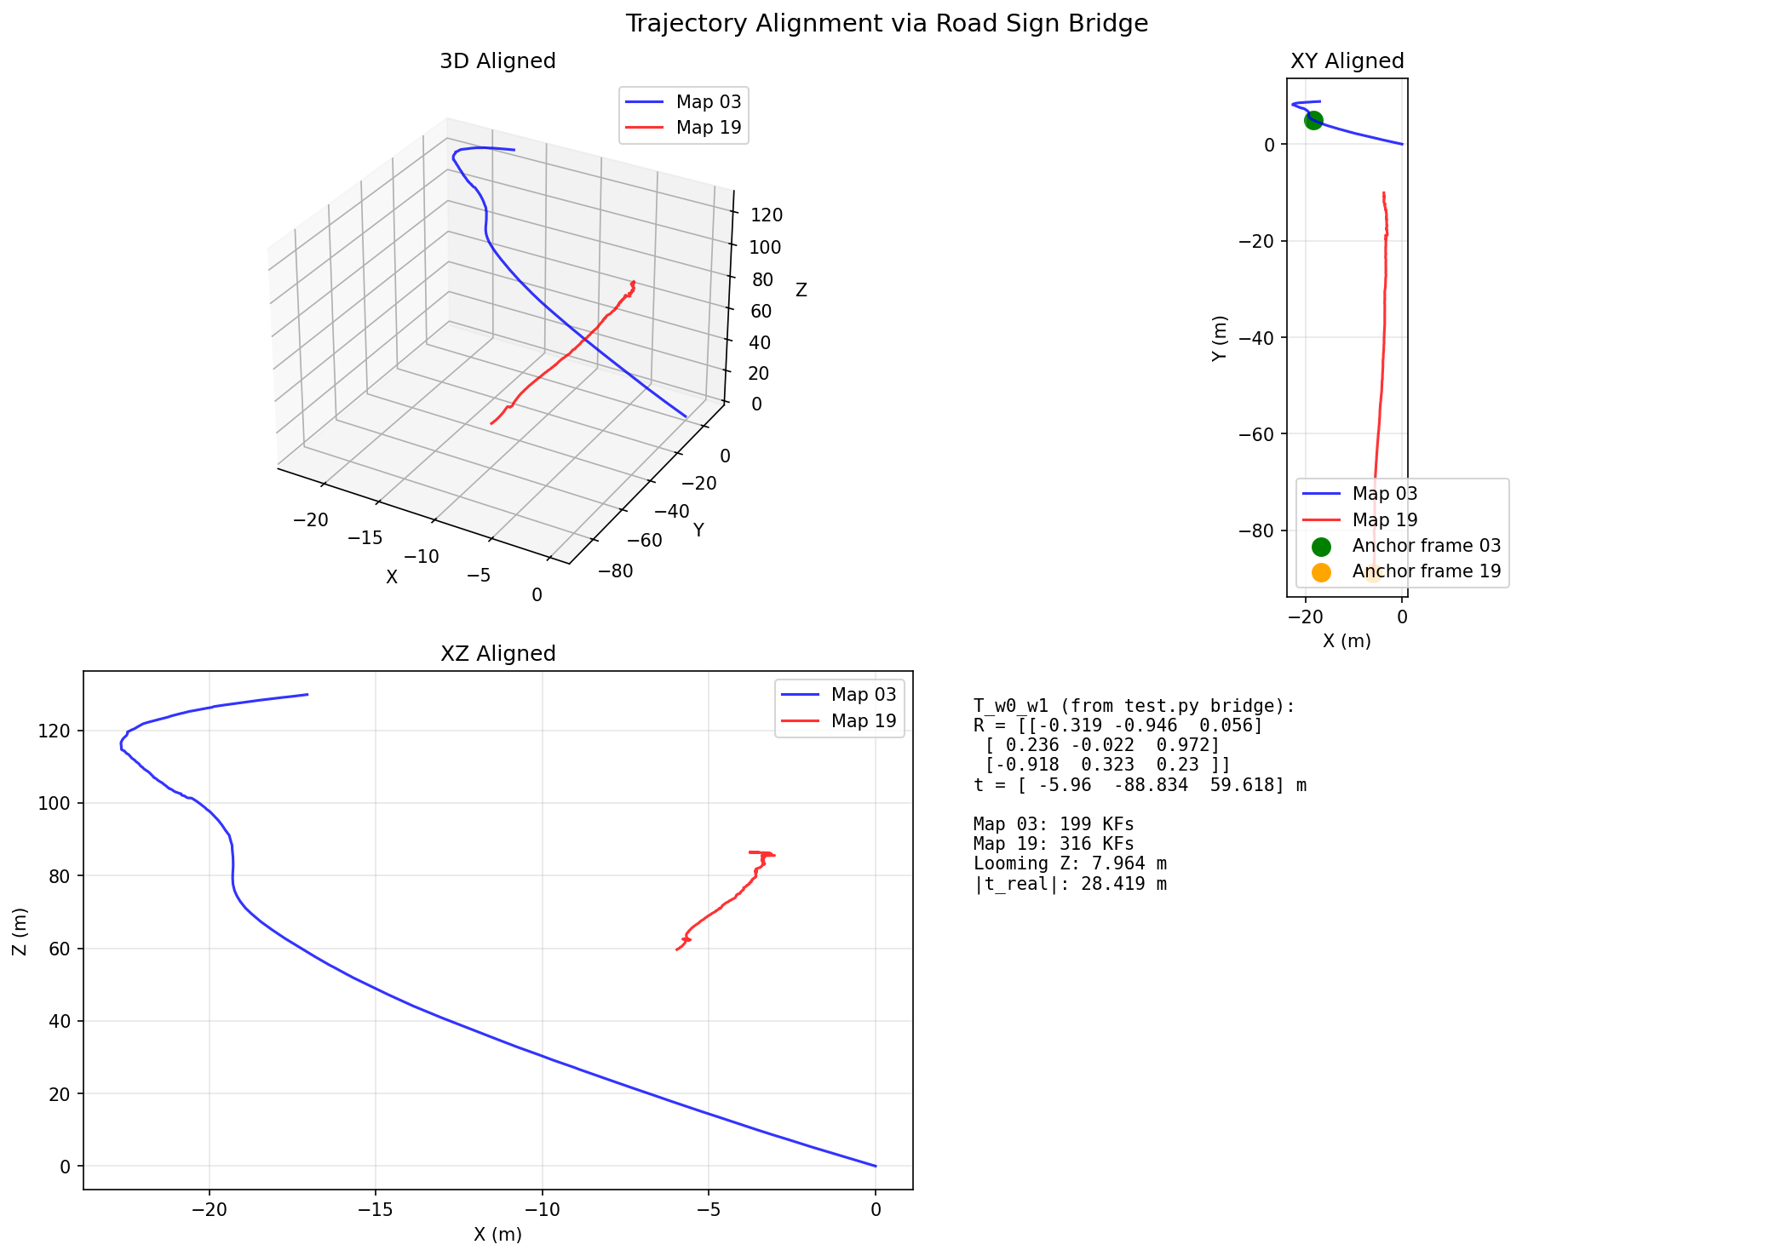
两个核心研究内容：从相对位姿到定位闭环
研究内容与方案
内容一｜恢复两次车辆的米制相对位姿
内容二｜把相对位姿放入跨条件重定位闭环
目标逐帧变大
方法输出进入系统
D456 + IMU + RTK
SLAM—GPS 方向对齐
第二次 GPS 只用于评价
Looming 深度 + 单应性姿态 + 结构消歧 → T_C1C2

Slide 11
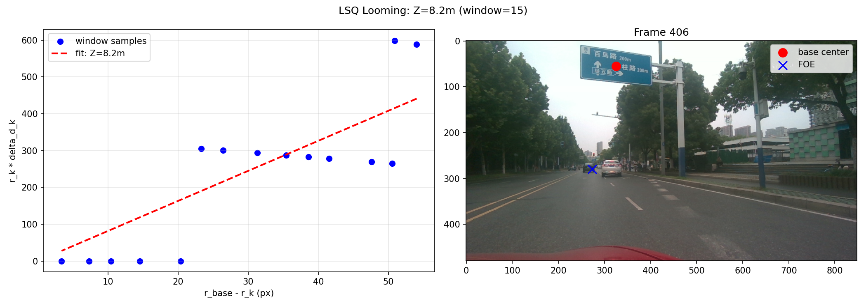
一张图看懂：从真实画面到米制相对位姿
研究内容与方案
序列内：标志变大 + SLAM/VIO 米制位移 → 深度 Z
跨序列：同一标志匹配 → H → (R, t/d, n)
Z 注入 t/d → T_C1C2 = {R, t_real}
图像是观测，SLAM/VIO 提供米制运动，交通标志是两次经过的共同几何参照。

Slide 12
总体技术路线：用真实数据把定位闭环串起来
研究内容与方案
1 参考序列建立尺度
2 同一标志跨序列对应
3 恢复米制相对位姿
4 对齐并推算当前 GPS
多帧膨胀 + SLAM/VIO Δd
得到标志深度 Z
LoFTR + H
得到 R、t/d、n 候选
结构消歧 + 尺度注入
T_C1C2={R,t_real}
参考 GPS + 方向对齐
p₂=p₁+R_align t_real
Z
R, t/d, n
T_C1C2
GPS₂
整个链路只需标志在两次经过时能够被重新识别；不需要预先建立标志牌的绝对 GPS 地图。

Slide 13
模块一：车辆接近标志时，它在图像中逐帧变大
研究内容与方案
远帧 r₁
中间帧 rₖ
近帧 rₖₐₐₓ
SLAM/VIO 给出短时米制位移
像素尺度变化
Δr = r_near − r_far
输出绝对深度
Δd（米）
Z = r_near · Δd / Δr − Δd
Z（米）
不是凭单张图像猜距离：利用实际行驶位移 Δd 与标志在图中的增大量 Δr 恢复米制深度。

Slide 14
模块一稳健化：先去除相机旋转，再用多帧联合拟合
研究内容与方案
旋转补偿 H_R = K R K⁻¹
如果直接用两帧
去除旋转成分
15 帧滑动窗口 LSQ
目标膨胀 + 相机旋转 + 像素抖动混在一起
把后续帧统一到参考相机方向，保留主要的尺度变化
增大有效 Δr，用多帧共同约束抑制单帧噪声
结果已落到真实数据：Frame 406，15 帧窗口，恢复深度 Z ≈ 8.2 m。

Slide 15
模块二：跨序列匹配与单应性初解
研究内容与方案
参考序列 ROI
待定位序列 ROI
① 先重识别同一标志
② LoFTR + RANSAC
③ 求 H 并分解
匹配范围限定在标志牌内部
建立稠密对应，剔除错误匹配
得到多组 R、t/d 和平面法向 n
这一步连接的是两次实际经过的同一块标志，不是两张无关的示意图。

Slide 16
同一组真实匹配，单应性分解仍会给出多组候选
研究内容与方案
候选 1
候选 2
负深度/法向异常
结构一致
候选 3
候选 4
负深度
正交误差较大
两次真实观测 → H
数学上都能解释 H ≠ 物理上都可能；必须用标志内部结构进一步筛选。

Slide 17
模块三：利用真实标志内部的横竖结构筛选物理解
研究内容与方案
① 将横/竖线逆投影到每个候选平面
② 计算正交一致性 E_ortho = |v_hᵀv_v|
③ 正深度 + 结构误差最小 → 真实候选解
真实交通标志中，文字笔画、箭头与边框提供稳定的横/竖方向
这个先验来自画面中真实的标志结构，不依赖标志牌的绝对 GPS。

Slide 18
模块四：把参考序列恢复的米制深度传给跨序列位姿
研究内容与方案
H 分解：R、t/d、n
Looming 输出：Z（米）
X_c = Z K⁻¹p_c
d = nᵀX_c
t_real = (t/d) · d
最终得到两次车辆的米制相对位姿 T_C1C2；整个过程没有先计算交通标志牌的 GPS。

Slide 19
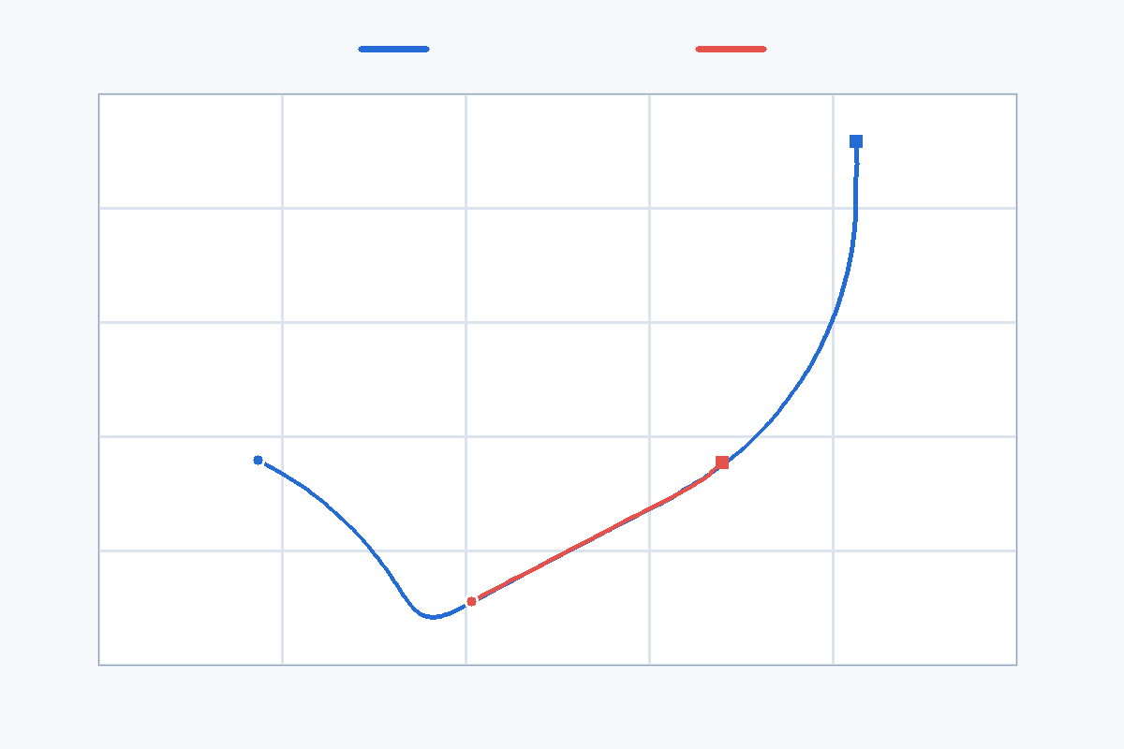
研究内容二：交通标志如何把两次行驶连成定位闭环
研究内容与方案
同一固定交通标志
第一次：参考 GPS p₁
第二次：待定位
T_C1C2
p₂_pred = p₁ + R_align t_real
两次车辆的米制相对位姿
当前 GPS 预测
第二次 GPS 不参与预测，只在实验阶段用于与 p₂_pred 比较误差。

Slide 20
从相机相对位移到 GPS/ENU：为什么还要做方向对齐？
研究内容与方案
① 从两段轨迹估计航向差
θ_align = θ_GPS − θ_SLAM
② 将米制相对位移旋到 ENU
t_G = R(θ_align)t_real
SLAM 方向
θ_align
GPS/ENU 方向
③ 叠加到参考 GPS 位置
p₂_pred = p₁ + t_G
对齐改变的是坐标轴方向，不改变 T_C1C2 已经恢复的米制位移大小。

Slide 21
实验数据是怎样组织成完整验证链的？
研究内容与方案
D456 RGB + IMU
ORB-SLAM3 轨迹
重复经过同一路段
G90 RTK-GNSS 完整长轨迹
9 组 test_pairs 局部 GPS
图像/IMU 采集 → ORB-SLAM3 → 局部序列分段 → 相对位姿 → 用第二次 GPS 做误差评价

Slide 22
阶段结果一：多帧 Looming 深度恢复
现有实验图直接来自项目结果
研究内容与方案
15 帧
Frame 406
滑动窗口
参考图像
8.2 m
LSQ
恢复深度 Z
多帧直线拟合
结果说明
该保存结果使用 15 帧窗口，通过多帧最小二乘恢复标志光轴深度 Z≈8.2 m，验证了“图像膨胀 + 米制短时运动 → 标志绝对深度”的计算闭环。下一阶段需与可靠真值进行批量比较。

Slide 23
阶段结果二：真实匹配上的多解筛选与米制位移
研究内容与方案
结构正交误差（越小越好）
2026-06-30
可追溯结果
候选解 2
0.1160
62 对
候选解 4
0.5893
有效匹配
d = 8.697 m
候选解 2 的结构误差明显更小
|t_real| = 1.5162 m
选中物理解 → 尺度注入
LoFTR 有效匹配 62 对
这组结果证明“真实画面匹配—分解—消歧—尺度注入”已经跑通；定量精度仍以后续批量实验为准。

Slide 24
阶段结果三：GPS 数据恢复与实验对组织
研究内容与方案
同一路段两次 GPS 局部轨迹
交通标志桥接后的 SLAM 轨迹可视化
已整理 9 组序列对及多次 LSQ/轨迹结果，为后续批量统计与消融实验提供数据基础。

Slide 25
04
研究进度与计划
PART FOUR
Research progress and plan

Slide 26
研究进度：已经形成哪些可视、可追溯的结果？
研究进度与计划
数据与真值链
核心几何链路
轨迹与位置验证
图像/IMU/RTK 同步采集
9 组 test_pairs 已整理
Looming + H + 结构消歧
单组结果已跑通
ORB-SLAM3 轨迹已生成
GPS/SLAM 方向链复核中
近期先做
复核 GPS/SLAM 真值链
然后完成
批量统计 + 基线 + 消融
同步进行
论文撰写与图表统一
进度不再只用百分比表示：每一项已完成工作都对应一类实际图像、轨迹或可追溯结果。

Slide 27
05
论文框架
PART FIVE
Thesis framework

Slide 28
论文整体结构
论文框架
第一章
绪论
背景、现状、问题与贡献
第二章
理论与系统基础
视觉几何、SLAM、Looming、单应性
第三章
交通标志度量相对位姿估计
尺度锚定、结构消歧、米制位姿
第四章
跨天气重定位系统与实验
采集同步、位置推算、对比与消融
第五章
总结与展望
结论、适用边界与后续工作
论文核心两章

Slide 29
06
主要参考文献
PART SIX
References

Slide 30
主要参考文献与相关工作
主要参考文献
[1] Yuan J Z, Chen H, Zhao B, et al. Estimation of Vehicle Pose and Position with Monocular Camera at Urban Road Intersections. JCST, 2017.
[2] Cui Z, Liu Y, Ren F. Homography-based Traffic Sign Localisation and Pose Estimation from Image Sequence. IET Image Processing, 2019.
[3] Qu X, Soheilian B, Paparoditis N. Vehicle Localization Using Mono-Camera and Geo-Referenced Traffic Signs. IEEE IV, 2015.
[4] Chen X, Xue J, Pang S. Sparse Semantic Map-Based Monocular Localization Using Learned 2D-3D Point-Line Correspondences. RA-L, 2022.
[5] Schönberger J L, Pollefeys M, Geiger A, et al. Semantic Visual Localization. CVPR, 2018.
[6] You C, Wen C, Wang C, et al. Joint 2-D–3-D Traffic Sign Landmark Data Set for Geo-Localization. IEEE T-ITS, 2019.
[7] Maddern W, Stewart A D, McManus C, et al. LAPS-II: 6-DoF Day and Night Visual Localisation with Prior 3D Structure. IEEE IV, 2014.
[8] Sarlin P E, DeTone D, Malisiewicz T, et al. LoFTR: Detector-Free Local Feature Matching with Transformers. CVPR, 2021.
[9] Campos C, Elvira R, Rodríguez J J G, et al. ORB-SLAM3: An Accurate Open-Source Library for Visual, Visual–Inertial and Multi-Map SLAM. IEEE TRO, 2021.
与本课题最接近的工作集中在“交通标志地图定位”和“单应性标志位姿”；本文重点差异是无标志绝对坐标的跨序列尺度传递。

Slide 31
请各位老师批评指正
谢谢！

